Slide 1
홈페이지 제작 신청서
※ 본 홈페이지 제작 신청서는 랭크업의 업종별 홈페이지 타입에 맞게 구성된 것입니다.
※ 본 신청서를 작성하신 후 랭크업 고객지원센터로 보내 주시기 바랍니다.
서울시 서초구 강남대로 373 홍우빌딩 12층 101호
Tel 1544-6862 Fax 02-6280-6862 http://www.rankup.co.kr

Slide 2
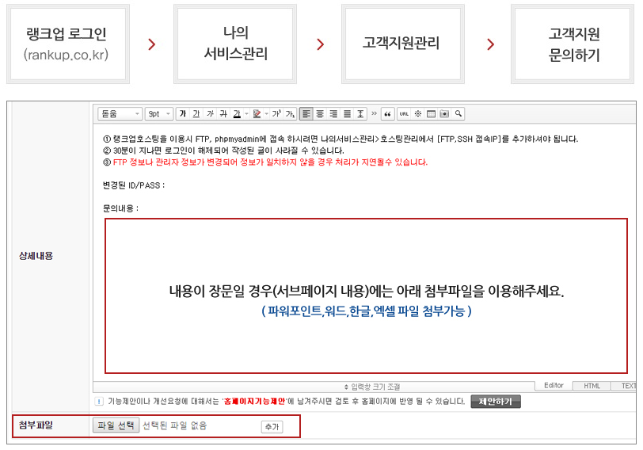
홈페이지 제작 진행관련 안내사항
4
핸드폰에 있는 사진을 바로 전송하고 싶으신 경우는 카카오 톡에서
친구를 맺은 후 보내주시면 됩니다
5
저작권이 확인되지 않은 내용 및 이미지는 사용할 수 없습니다.
6
디자인 진행상황은
마이페이지 > 홈페이지신청내역 > 제작노트에서 확인하실 수 있습니다.
6
1
2
7
모바일 홈페이지 작업 은 PC 홈페이지 제작완료 후 진행 됩니다
1
8
자료를 첨부하실 때 파일명이 날짜표시로 업로드 됩니다.
반드시 압축해서 보내 주시기 바랍니다.
파일명 예시 - 20181030020310_46.zip
홈페이지 제작기간은 페이지수에 따라 다소 차이가 있으며,
제작자료 접수일 기준 평균 2주~4주정도 소요됩니다.
2
업로드 하실 자료가 많은 경우 버튼을 클릭하면 여러 개 첨부가 가능합니다
3
사이트 제작 시 사용될 사진이나 이미지 파일은 해당문서에 포함 또는 첨부 파일로 보내 주시기 바랍니다.
※ 주의사항
- 랭크업에서 작업한 이미지 원본 및 제작물의 작업파일 제공은 불가능합니다
- 랭크업에서 작업한 제작물은 홈페이지 제작 외 용도로 활용이 불가능합니다.
(광고/홍보/판촉물/웹진/E-카탈로그/이메일/블로그/협력업체 온라인전시/모바일APP/카페/페이스북/인스타그램/카카오스토리 등 온/오프라인 활용 불가능)

Slide 3
홈페이지 제작 시 필요한 자료
1
2
1
로고 (원본파일,PSD / .ai 또는 배경 없는 .PNG)
2
메뉴구성 - (PC 버전과 모바일 버전 모두 3차 메뉴까지 지정이 가능합니다.)
3
하단 카피라이트 – 고객님께서 보여질 회사정보를 입력해주시면 됩니다.
4
플래시 디자인 작업은 지원되지 않습니다.
5
텍스트 사용은 랭크업에서 보유하고 있는 글씨체를 기본으로 합니다. (업종별 : 맑은 고딕, 윤 고딕 / 기능성 : 윤 고딕 외)
6
업종별 홈페이지가 제공하는 공통적인 관리 방법은 아래 링크에서 확인하실 수 있습니다
https://rankup.co.kr/rankup_solution_common_manual_v0.3.2.pdf

Slide 4
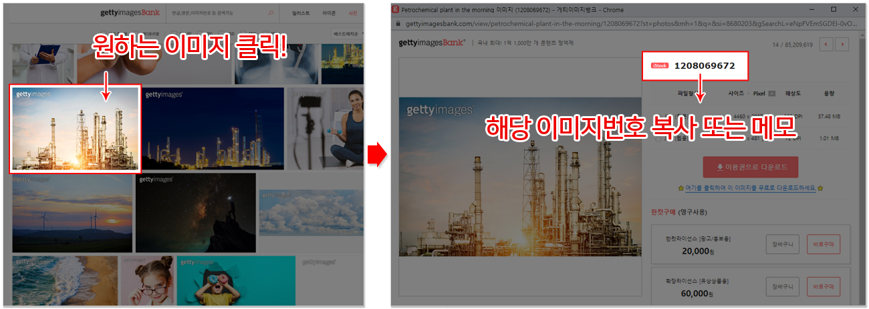
홈페이지 제작 시 필요한 자료
1
제작자료
- 참고해야 할 이미지/홈페이지/디자인이 있으면 함께 남겨주시면 됩니다.
- 자료를 올리실 때 어떤 느낌을 원하는지, 자세하게 말씀해주시면 최대한 맞춰드립니다.
- 보유 이미지가 없을 경우 https://www.gettyimagesbank.com 에 접속 마음에 드는 이미지 검색 후 아래와 같이 컨텐츠ID를 문의 글로 남겨주시면 됩니다.
(에디토리얼, 동영상 카테고리 제외)

Slide 5
홈페이지 기본 정보 입력
홈페이지 타이틀 명
홈페이지 관리자 이메일
홈페이지 즐겨찾기명
홈페이지 관리자 전화번호
1
2
3
4
1
홈페이지 타이틀 명 : 웹 브라우저 (익스플로러, 크롬 등,,,) 상단에 출력되는 홈페이지 명입니다
2
홈페이지 관리자 이메일 : 관리자가 사이트 관리를 위해 사용하는 이메일 정보를 입력합니다.
3
홈페이지 즐겨찾기명 : 홈페이지를 방문하는 고객이 웹 브라우저에 즐겨찾기 설정 시 등록되는 명칭입니다.
4
홈페이지 관리자 전화번호 : 관리자가 사이트 관리를 위해 사용하는 핸드폰 정보를 입력합니다.
※ 참조 홈페이지 기본정보는 관리자모드 > 기본환경설정 에서도 직접 입력 및 수정이 가능합니다

Slide 6
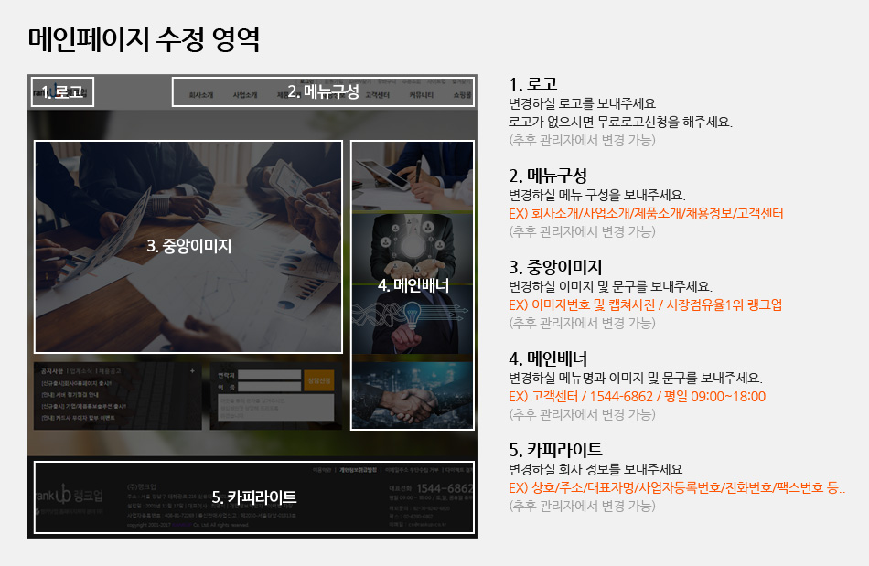
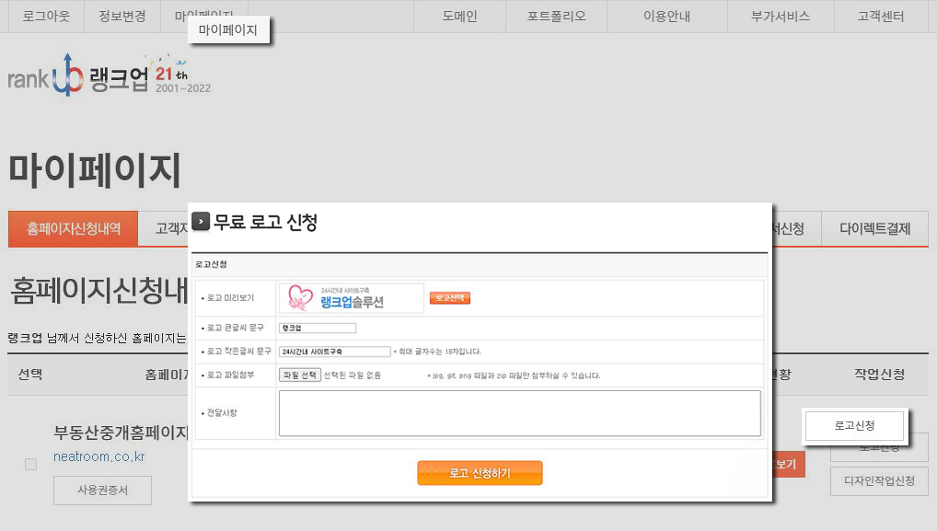
메인 페이지 수정영역 1. 로고
1
회사로고를 이미지로 첨부해주세요
(원본파일,PSD / .ai 또는 배경 없는 .PNG)
2
로고가 없는 경우 무료로고신청을 해주세요
3
무료로고 신청의 경우 마이페이지 > 로고신청을 통해 신청 가능합니다.
4
무료로고의 경우 선택해주신 심볼/폰트/색상/레이아웃 안에서 제작됩니다.

Slide 7
메인 페이지 수정영역 2. 메뉴구성
1
1차 메뉴 2차 메뉴 3차 메뉴에 고객님의 메뉴 구성(사이트 맵)을 입력해주세요
2
메뉴구성의 경우 따로 갖고 있으신 양식이 있는 경우 해당파일(hwp, pptx, xlsx, docx)을 보내주시면 됩니다.
3
3차 메뉴는 사용시에만 2차 메뉴 하단에 입력해주세요.
※ 현재 메뉴구성은 회사A 홈페이지의 메뉴구성 샘플 입니다.
▼1차 메뉴 회사소개 ( ) | 사업소개 ( ) | 제품소개 ( ) | 채용정보 ( ) | 고객센터 ( ) | 커뮤니티 ( ) | 쇼핑몰 ( )
▼2차 메뉴 CEO인사말 ( ) | 사업소개1 ( ) | 컴퓨터/전자 ( ) ▼3차 메뉴 전체( ) 노트북( ) 키보드( ) 모니터( ) | 채용안내 ( ) | 공지사항 ( ) | 업계소식 ( ) | 전체상품 ( )
회사연혁 ( ) | 사업소개2 ( ) | 노트북 ( ) | 채용공고 ( ) | 견적문의 ( ) | 보도자료 ( ) | 상품문의 ( )
조직도 ( ) | 사업소개3 ( ) | 키보드 ( ) | 온라인입사지원 ( ) | 자주하는 질문 ( ) | 시공사진 ( ) | 상품후기 ( )
회사전경 ( ) | 사업소개4 ( ) | 모니터 ( ) |  | 1:1고객상담 ( ) | 자유게시판 ( ) | 환불/반품/교환 ( )
주요일정안내 ( ) |  | 이벤트상품 ( ) |  |  | 자료실 ( )
오시는길 ( )

Slide 8
메인 페이지 수정영역 3. 중앙이미지
※ 중앙이미지
- 중앙이미지에 원하시는 이미지가 있으시면 문구를 지정해주신 뒤 해당이미지를 보내주시면 됩니다.
- 정해진 이미지가 없으신 경우에는 문구를 지정해주신 뒤 원하시는 느낌 등을 적어주시기 바랍니다.

Slide 9
메인 페이지 수정영역 3. 중앙이미지
SAMPLE
사진폴더파일 > 회사소개사진(3),JPG 사용해주세요 | 문구 지정 고객의 성공 파트너 랭크업 V 고객중심 맞춤형 솔루션 V 다양한 홈페이지 제작혜택 V 최상의 서비스와 가격 경쟁력 링크 - 회사소개 메뉴로 연결되게 설정해주세요.
중앙이미지 1
※ 참조 - 중앙이미지의 경우 별도 압축하여 첨부 부탁 드리며, 압축하여 보내주신 이미지파일명을 입력해주시기 바랍니다. (EX : 사진폴더파일 > 회사소개사진(3),JPG) - 정해진 이미지가 없으신 경우에는 문구를 지정해주신 뒤 원하시는 느낌 등을 적어주시기 바랍니다 - 중앙이미지에 링크 설정 및 연결하실 메뉴가 있는 경우 남겨주시기 바랍니다. | 문구 지정 - 중앙이미지에 들어가 문구를 입력해주세요. - 링크될 부분이 있다면 남겨주세요

Slide 10
메인 페이지 수정영역 3. 중앙이미지
중앙이미지 1
중앙이미지 (첨부한 이미지의 파일명을 입력해주세요) (EX : 사진폴더파일 > 회사소개사진(3),JPG) | 문구 지정 - 중앙이미지에 들어가 문구를 입력해주세요. - 링크될 부분이 있다면 남겨주세요
중앙이미지 1
중앙이미지 (첨부한 이미지의 파일명을 입력해주세요) (EX : 사진폴더파일 > 회사소개사진(3),JPG) | 문구 지정 - 중앙이미지에 들어가 문구를 입력해주세요. - 링크될 부분이 있다면 남겨주세요

Slide 11
메인 페이지 수정영역 4. 메인배너
※ 메인배너
- 메인배너에 원하시는 이미지가 있으시면 문구를 지정해주신 뒤 해당이미지를 보내주시면 됩니다.
- 정해진 이미지가 없으신 경우에는 문구를 지정해주신 뒤 원하시는 느낌 등을 적어주시기 바랍니다.

Slide 12
메인 페이지 수정영역 3. 메인배너
SAMPLE
사진폴더파일 > 회사제품사진(1),JPG 사용해주세요 | 문구 지정 인사말 늘 발전하는 기업 랭크업이 될 것을 고객 분들께 약속합니다. 링크 – CEO인사말 메뉴로 연결되게 설정해주세요.
메인배너 1
※ 참조 - 메인배너 이미지의 경우 별도 압축하여 첨부 부탁 드리며, 압축하여 보내주신 이미지파일명을 입력해주시기 바랍니다. (EX : 사진폴더파일 > 회사제품사진(1),JPG) - 정해진 이미지가 없으신 경우에는 문구를 지정해주신 뒤 원하시는 느낌 등을 적어주시기 바랍니다 - 이미지에 링크 설정 및 연결하실 메뉴가 있는 경우 남겨주시기 바랍니다. | 문구 지정 - 메인배너에 들어가 문구를 입력해주세요. - 링크될 부분이 있다면 남겨주세요

Slide 13
메인 페이지 수정영역 3. 메인배너
메인배너 1
배너 이미지 (첨부한 이미지의 파일명을 입력해주세요) (EX : 사진폴더파일 > 회사소개사진(3),JPG) | 문구 지정 - 메인배너에 들어가 문구를 입력해주세요. - 링크될 부분이 있다면 남겨주세요
메인배너 1
배너 이미지 (첨부한 이미지의 파일명을 입력해주세요) (EX : 사진폴더파일 > 회사소개사진(3),JPG) | 문구 지정 - 메인배너에 들어가 문구를 입력해주세요. - 링크될 부분이 있다면 남겨주세요

Slide 14
메인 페이지 수정영역 3. 메인배너
메인배너 1
배너 이미지 (첨부한 이미지의 파일명을 입력해주세요) (EX : 사진폴더파일 > 회사소개사진(3),JPG) | 문구 지정 - 메인배너에 들어가 문구를 입력해주세요. - 링크될 부분이 있다면 남겨주세요
메인배너 1
배너 이미지 (첨부한 이미지의 파일명을 입력해주세요) (EX : 사진폴더파일 > 회사소개사진(3),JPG) | 문구 지정 - 메인배너에 들어가 문구를 입력해주세요. - 링크될 부분이 있다면 남겨주세요

Slide 15
메인 페이지 수정영역 5. 하단카피라이트
※ 홈페이지 하단에 보여질 회사정보를 입력해주세요
※ 항목이 부족하실 경우 표를 확장 해주세요
상호
대표자명
설립일
주소
사업자번호
전화번호
팩스번호
이메일 주소
▼ 카피라이트 디자인 예시 (원하시는 디자인 스타일이 있으신 경우 참고사이트를 보내주세요)

Slide 16
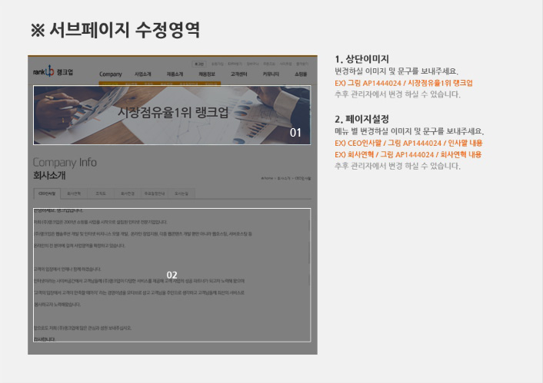
서브 페이지 수정영역 1. 상단이미지
※ 상단이미지
- 상단이미지에 원하시는 이미지가 있으시면 문구를 지정해주신 뒤 해당이미지를 보내주시면 됩니다.
- 정해진 이미지가 없으신 경우에는 문구를 지정해주신 뒤 원하시는 느낌 등을 적어주시기 바랍니다.

Slide 17
서브 페이지 수정영역 1. 상단이미지
SAMPLE
사진폴더파일 > 사무실사진(2),JPG 사용해주세요 | 문구 지정 시장점유율 1위 랭크업은 각종 솔루션 제공 홈페이지제작 분야 1위
상단이미지 1
※ 참조 - 상단이미지의 경우 별도 압축하여 첨부 부탁 드리며, 압축하여 보내주신 이미지파일명을 입력해주시기 바랍니다. (EX : 사진폴더파일 > 사무실사진(2),JPG) - 정해진 이미지가 없으신 경우에는 문구를 지정해주신 뒤 원하시는 느낌 등을 적어주시기 바랍니다 - 페이지 별로 상단 이미지가 다른 경우 표를 확장해주세요 | 문구 지정 상단이미지에 들어가 문구를 입력해주세요.

Slide 18
서브 페이지 수정영역 1. 상단이미지
상단이미지 1
상단이미지 (첨부한 이미지의 파일명을 입력해주세요) (EX : 사진폴더파일 > 사무실사진(2),JPG) | 문구 지정 상단이미지에 들어가 문구를 입력해주세요.
상단이미지 1
상단이미지 (첨부한 이미지의 파일명을 입력해주세요) (EX : 사진폴더파일 > 사무실사진(2),JPG) | 문구 지정 상단이미지에 들어가 문구를 입력해주세요.

Slide 19
서브 페이지 수정영역 2. 페이지설정
※ 페이지 설정
- [메인 페이지 수정영역 2. 메뉴구성]에 입력해주신 메뉴를 바탕으로 각 메뉴에 들어갈 내용을 입력해주시면 됩니다.
다음장의 SAMPLE 메뉴 참조 부탁 드리며, SAMPLE 메뉴는 회사A를 기준으로 구성되었습니다.
따로 준비하신 양식이 있는 경우 해당파일 (hwp, pptx, xlsx, docx)을 보내주시면 됩니다

Slide 20
서브 페이지 수정영역 2. 페이지설정
1차 메뉴 : [회사소개]
SAMPLE
2차 메뉴 명 입력 ( CEO 인사말 ) | CEO message 고객의 입장에서 고객이 만족할 때까지 안녕하세요 랭크업입니다. 저희 ㈜ 랭크업은 2001년 쇼핑몰 사업을 시작으로 설립된 인터넷 전문기업입니다. ㈜랭크업은 웹솔루션 개발 및 인터넷 비즈니스 모델 개발, 온라인 창업지원, 가족 웹콘텐츠 개발 뿐만 아니라 웹호스팅, 서버호스팅 등 온라인의 전 분양에 걸쳐 사업영역을 확장하고 있습니다.
2차 메뉴 명 입력 ( 회사전경 ) | 갤러리 모듈 사용 (첨부한 폴더의 회사전경 사진을 등록해주세요) – 총 6장 파일명 : 사진폴더 > 회사전경 이미지 6장
2차 메뉴 명 입력 ( 조직도 ) | 마인드맵 같은 형식으로 제작 부탁 드립니다~~!! 내용 경영지원 팀 : 마케팅, 웹사이트기획/운영, 영업관리, 홈페이지 기획 개발팀 : 웹사이트개발, 홈페이지개발, 홈페이지업그레이드, 서버관리, 고객홈페이지유지보수 홈페이지제작팀 : 웹사이트디자인, 홈페이지디자인, 디자인센터관리, 배너 제작
2차 메뉴 명 입력 ( 오시는 길 ) | 오시는 길 지도 모듈 사용 회사 주소 : 우편번호 :06221 주소 : 서울시 서초구 강남대로 373 홍우빌딩 12층 101호

Slide 21
서브 페이지 수정영역 2. 페이지설정
1차 메뉴 : [메뉴 명을 적어주세요]
2차 메뉴 명 입력 ( ) (3차 메뉴가 있을 경우 메뉴 명을 적어 주세요 | 각 메뉴에 들어갈 이미지 파일명을 입력해주세요. 각 메뉴에 들어갈 내용을 입력해주세요. 메뉴가 부족하실 경우 표를 확장 해주세요 사용하지 않는 메뉴의 경우 빈 페이지로 두시면 됩니다. 모듈을 사용하실 경우 모듈을 적어주세요 (게시판, 오시는 길 지도, 문의 폼 관리, 쇼핑몰, 제품소개 등…) 따로 준비하신 양식이 있는 경우 해당파일 (hwp, pptx, xlsx, docx)을 보내주시면 됩니다.
2차 메뉴 명 입력 ( ) (3차 메뉴가 있을 경우 메뉴 명을 적어 주세요 | 내용을 입력해주세요
2차 메뉴 명 입력 ( ) (3차 메뉴가 있을 경우 메뉴 명을 적어 주세요 | 내용을 입력해주세요
2차 메뉴 명 입력 ( ) (3차 메뉴가 있을 경우 메뉴 명을 적어 주세요 | 내용을 입력해주세요

Slide 22
서브 페이지 수정영역 2. 페이지설정
1차 메뉴 : [메뉴 명을 적어주세요]
2차 메뉴 명 입력 ( ) (3차 메뉴가 있을 경우 메뉴 명을 적어 주세요 | 각 메뉴에 들어갈 이미지 파일명을 입력해주세요. 각 메뉴에 들어갈 내용을 입력해주세요. 메뉴가 부족하실 경우 표를 확장 해주세요 사용하지 않는 메뉴의 경우 빈 페이지로 두시면 됩니다. 모듈을 사용하실 경우 모듈을 적어주세요 (게시판, 오시는 길 지도, 문의 폼 관리, 쇼핑몰, 제품소개 등…) 따로 준비하신 양식이 있는 경우 해당파일 (hwp, pptx, xlsx, docx)을 보내주시면 됩니다.
2차 메뉴 명 입력 ( ) (3차 메뉴가 있을 경우 메뉴 명을 적어 주세요 | 내용을 입력해주세요
2차 메뉴 명 입력 ( ) (3차 메뉴가 있을 경우 메뉴 명을 적어 주세요 | 내용을 입력해주세요
2차 메뉴 명 입력 ( ) (3차 메뉴가 있을 경우 메뉴 명을 적어 주세요 | 내용을 입력해주세요

Slide 23
서브 페이지 수정영역 2. 페이지설정
1차 메뉴 : [메뉴 명을 적어주세요]
2차 메뉴 명 입력 ( ) (3차 메뉴가 있을 경우 메뉴 명을 적어 주세요 | 각 메뉴에 들어갈 이미지 파일명을 입력해주세요. 각 메뉴에 들어갈 내용을 입력해주세요. 메뉴가 부족하실 경우 표를 확장 해주세요 사용하지 않는 메뉴의 경우 빈 페이지로 두시면 됩니다. 모듈을 사용하실 경우 모듈을 적어주세요 (게시판, 오시는 길 지도, 문의 폼 관리, 쇼핑몰, 제품소개 등…) 따로 준비하신 양식이 있는 경우 해당파일 (hwp, pptx, xlsx, docx)을 보내주시면 됩니다.
2차 메뉴 명 입력 ( ) (3차 메뉴가 있을 경우 메뉴 명을 적어 주세요 | 내용을 입력해주세요
2차 메뉴 명 입력 ( ) (3차 메뉴가 있을 경우 메뉴 명을 적어 주세요 | 내용을 입력해주세요
2차 메뉴 명 입력 ( ) (3차 메뉴가 있을 경우 메뉴 명을 적어 주세요 | 내용을 입력해주세요

Slide 24
서브 페이지 수정영역 2. 페이지설정
1차 메뉴 : [메뉴 명을 적어주세요]
2차 메뉴 명 입력 ( ) (3차 메뉴가 있을 경우 메뉴 명을 적어 주세요 | 각 메뉴에 들어갈 이미지 파일명을 입력해주세요. 각 메뉴에 들어갈 내용을 입력해주세요. 메뉴가 부족하실 경우 표를 확장 해주세요 사용하지 않는 메뉴의 경우 빈 페이지로 두시면 됩니다. 모듈을 사용하실 경우 모듈을 적어주세요 (게시판, 오시는 길 지도, 문의 폼 관리, 쇼핑몰, 제품소개 등…) 따로 준비하신 양식이 있는 경우 해당파일 (hwp, pptx, xlsx, docx)을 보내주시면 됩니다.
2차 메뉴 명 입력 ( ) (3차 메뉴가 있을 경우 메뉴 명을 적어 주세요 | 내용을 입력해주세요
2차 메뉴 명 입력 ( ) (3차 메뉴가 있을 경우 메뉴 명을 적어 주세요 | 내용을 입력해주세요
2차 메뉴 명 입력 ( ) (3차 메뉴가 있을 경우 메뉴 명을 적어 주세요 | 내용을 입력해주세요

Slide 25
랭크업 부가서비스
1. 도메인의 경우 1년간 무료로 제공해 드리며, 1년 후부터는 28,600원(VAT 포함) 비용이 발생합니다. https://rankup.co.kr/domain/domain_regist.html 2. 웹호스팅의 경우 1년간 무료로 제공해 드리며, 1년 후부터는 396,000원(VAT 포함) 비용이 발생합니다. (트래픽 10GB/일, HDD 10GB, 5중 백업시스템) http://rankup.co.kr/etc/hosting.html - 호스팅 및 도메인의 경우 담당자가 변경되는 경우 반드시 관련 정보를 업데이트 해주시기 바랍니다. (관리자 번호로 만료 안내 문자 발송) - 호스팅 만료 시 정지일로부터 고객님의 데이터는 1개월간 저장되며, 만료일로부터 1개월이 지난 시점에 데이터는 완전히 삭제됩니다. 3. 홈페이지에 SMS 기능이 연동되어 있어, 별도 연동작업 없이 충전 후 바로 사용 가능합니다. https://rankup.co.kr/sms/index.html 4. 홈페이지 전자결제 기능이 연동되어 있어, 별도 연동작업 없이 PG사 가입 후 다양한 결제수단 사용이 가능합니다. https://rankup.co.kr/pay/paygate.html 5. 정보통신망법개정으로 개인정보를 취급하는 홈페이지의 경우 보안서버를 의무적으로 구축해야 합니다. https://rankup.co.kr/etc/secure_ssl.html - 회원가입, 로그인, 결제, 게시판등의 이용과정에서 이름, 연락처, 이메일 등 개인정보를 수집하는 경우 보안서버를 의무적으로 구축하셔야 합니다

Slide 26
“감사합니다”
대표전화 : 1544-6862 | 팩스 : 02-6280-6862 | 이메일 : cs@rankup.co.kr

